Slide 1
Ф.М. Достоевский

Slide 2
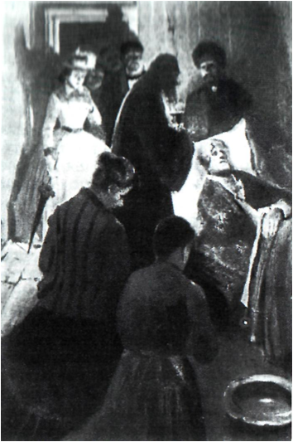
«Вечная Сонечка, пока мир стоит!»

Slide 3
Предмет мысли Ф.М.Достоевского
"А любил он прежде всего живую человеческую душу
во всем и везде,
и верил он, что мы все род Божий, верил в бесконечную силу человеческой души, торжествующую над всяким внешним насилием и над всяким внутренним падением"
В. С. Соловьев

Slide 4
Эпиграф к уроку
Человек есть тайна.
Если будешь разгадывать всю жизнь, не считай, что напрасно потерял время.
Ф.М. Достоевский.

Slide 5
Евангельская триада
Раскольников
разбойник
блудница
мытарь
Соня
Мармеладов

Slide 6
София – Софья - Соня
Кто же Соня Мармеладова:
святая или грешница?

Slide 7
Православные символы в романе
Крест (церк.) - символ вечной жизни, знак искупительного страдания;
Грех (церк.) - поступок, противный закону Божьему;
Святой (церк.) - человек, сумевший побороть грех в собственной душе; непорочный и угодный Богу, первообраз человека;
Любовь (церк.) – закон, связывающий человека и Бога (Евангелие от Иоанна: «Бог есть любовь»).
Из толкового словаря В. Даля.

Slide 8
Встречи Раскольникова и Сони

Часть четвертая, глава IV;
Часть пятая, глава IV;
Часть шестая, глава VIII.

Slide 9
Раскольников и Соня читают Евангелие
1) О чем просит Раскольников прочесть Соню? Почему именно это место из Евангелия? Какой особый смысл оно имеет?
2) Почему Соня не хочет ему читать? («Соня все колебалась. Сердце ее стучало. Не смела как-то она ему читать...
— Зачем вам? Ведь вы не веруете?»)

Slide 10
Раскольников и Соня читают Евангелие
3) Почему Раскольников уверен, что чувства ее при чтении этого отрывка из Евангелия составляли настоящую тайну?
4) В каком состоянии читает Соня? С кем мысленно сравнивает Раскольникова?
5) Как объясняет Раскольников цель своего прихода к Соне?

Slide 11
Раскольников и Соня читают Евангелие
6) Почему теперь уже Соня считает, что Раскольников сумасшедший?
7) Что непонятное и страшное говорит он ей?
8) Что обещал открыть, если придет завтра?
9) Почему говорит о «власти над муравейником»?
10) Каковы художественные особенности этой главы и мастерство Достоевского в изображении героев?
11) Как связан этот эпизод с целым и помогает понять роман?

Slide 12
Воскрешение Лазаря (Иоанна 11:1-46)
Близ Иерусалима находилось селение Вифания. В нем жил некто Лазарь с двумя сестрами - Марфой и Марией. Господь любил Лазаря и часто посещал это благочестивое семейство. Однажды Лазарь заболел. Марфа и Мария послали сказать Иисусу Христу: «Господи! тот, кого Ты любишь, болен». Иисус Христос ответил: «Эта болезнь не к смерти, а к славе Божией».
Лазарь – из др.-евр.; Бог помог.

Slide 13
Воскрешение Лазаря (Иоанна 11:1-46)
Прошло два дня. Иисус Христос сказал ученикам Своим: «Лазарь, друг наш, умер», и пошел с ними в Вифанию.
Марфа первая встретила Иисуса Христа и сказала Ему: «Господи! если бы Ты был здесь, не умер бы брат мой. Но и теперь знаю, что, чего Ты попросишь у Бога, даст Тебе». Господь ответил ей: «Воскреснет брат твой». Пришла и Мария с родственниками и знакомыми, пала к ногам Иисуса Христа и также говорила: «Господи! если бы Ты был здесь, не умер бы брат мой».
Лазарь – из др.-евр.; Бог помог.

Slide 14
Воскрешение Лазаря (Иоанна 11:1-46)
Видя их печаль, Иисус Христос Сам прослезился. Когда подошли к пещере, где был погребен Лазарь, Иисус Христос повелел отвалить камень от входа в пещеру. Марфа заметила Ему: «Господи! уже смердит, потому что четыре дня, как он во гробе». Иисус же Христос возвел очи к небу и, помолившись, громко воззвал: «Лазарь, выйди вон!» Умерший вышел из гроба, обвитый по рукам и ногам пеленами, и лицо его было повязано платком. Многие из иудеев, видевших это чудо, уверовали в Иисуса Христа.
Лазарь – из др.-евр.; Бог помог.

Slide 15
Воскрешение Лазаря (Евангелие от Иоанна)
Иисус Христос сказал ученикам Своим: «Лазарь, друг наш, умер».
Ученики сказали Ему: «Равви! давно ли иудеи искали побить Тебя камнями, и Ты опять идешь туда?..»
Иисус, придя, нашел, что Лазарь уже четыре дня в гробе.

Slide 16
Воскрешение Лазаря (Евангелие от Иоанна)
Марфа, услышав, что идет Иисус, пошла навстречу и сказала: «Господи! если бы Ты был здесь, не умер бы брат мой...» Иисус ответил: «Я есмь воскресение и жизнь; верующий в Меня, если и умрет, оживет».
Иисус же Христос возвел очи к небу и, помолившись, громко воззвал: "Лазарь, выйди вон!" Умерший вышел из гроба, обвитый по рукам и ногам пеленами, и лицо его было повязано платком.

Slide 17
Воскрешение Лазаря (Евангелие от Иоанна)
Иисус же Христос возвел очи к небу и, помолившись, громко воззвал: "Лазарь, выйди вон!" Умерший вышел из гроба, обвитый по рукам и ногам пеленами, и лицо его было повязано платком.
Тогда первосвященники и фарисеи собрали совет и говорили: «Что нам делать? Этот Человек много чудес творит. Если оставим Его так, то все уверуют в Него, и придут Римляне и овладеют и местом нашим и народом».

Slide 18
Цвет в иконе
Византийцы считали, что смысл любого искусства - в красоте. Они писали иконы, сияющие позолотой и яркими красками. У каждого цвета было свое место, свое значение. Цвета никогда не смешивались, они были светлыми или темными, но всегда чистыми.

Slide 19
Цвет в иконе
Цвет считали таким же важным, как и слово, ведь каждый из них имел свое значение. Обучаясь у византийцев, русские мастера-иконописцы приняли и сохранили символику цвета. Но на Руси икона не была такой пышной и строгой, как в императорской Византии. Краски на русских иконах стали более живыми, яркими и звонкими.

Slide 20
Цвет в иконе
Золотой цвет обозначал самого Бога.
Пурпурный цвет - цвет царя, императора на земле. Кожаные или деревянные переплеты Евангелия в храмах обтягивали пурпурной тканью. Этот цвет присутствовал в иконах на одеждах Богоматери - царицы Небесной.
Красный цвет - это цвет тепла, любви, жизни, животворной энергии. Именно поэтому красный цвет стал символом Воскресения - победы жизни над смертью. Но в то же время это цвет крови и мучений, цвет жертвы Христа.

Slide 21
Цвет в иконе
Белый цвет - это цвет чистоты, святости и простоты. На иконах святых и праведников обычно изображали в белом. Белым цветом светились пелены младенцев, души умерших праведных людей и ангелы.
Синий и голубой цвета означали бесконечность неба, символ иного, вечного мира. Синий цвет считался цветом Богоматери, соединившей в себе и земное и небесное.

Slide 22
Цвет в иконе
Зеленый цвет - природный, живой. Это цвет юности, цветения, надежды, вечного обновления.
Коричневый цвет - цвет голой земли, праха, всего временного и тленного, этот цвет напоминал о человеческой природе, подвластной смерти.
Черный цвет - цвет зла и смерти.

Slide 23
Цвет в иконе
Цвет, который никогда не использовался в иконописи - серый. Смешав в себе черное и белое, зло и добро, он становился цветом неясности, пустоты, небытия. Такому цвету не было места в лучезарном мире иконы.

Slide 24
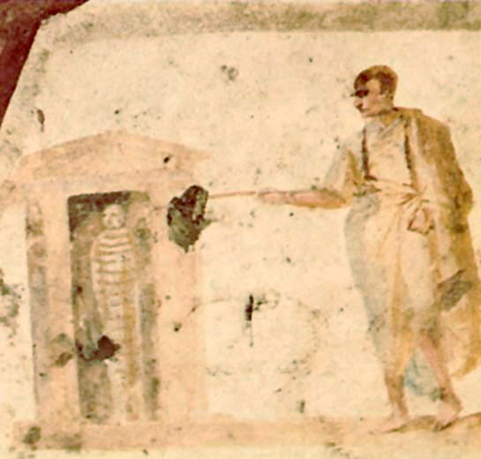
Воскрешение Лазаря.
Фреска в римской гробнице на Виа Анапо, III в.

Slide 25
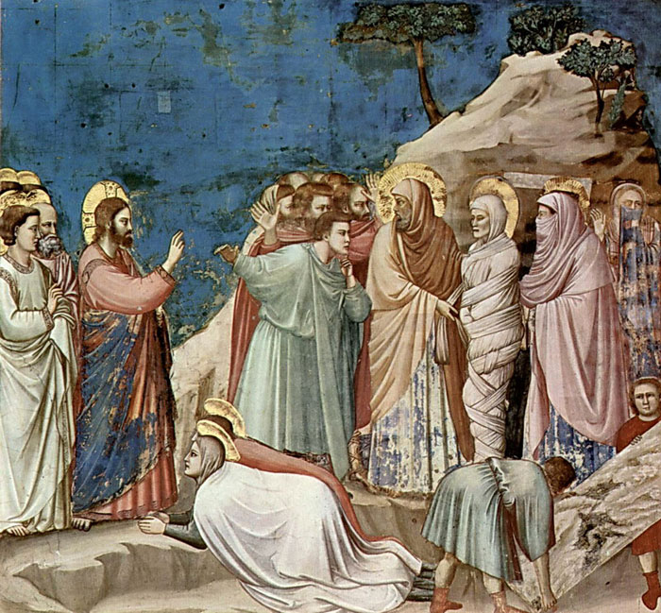
джотто
Воскрешение Лазаря.
Джотто ди Бондоне, 1276-1336, итальянский живописец, один из основателей флорентийской школы.

Slide 26
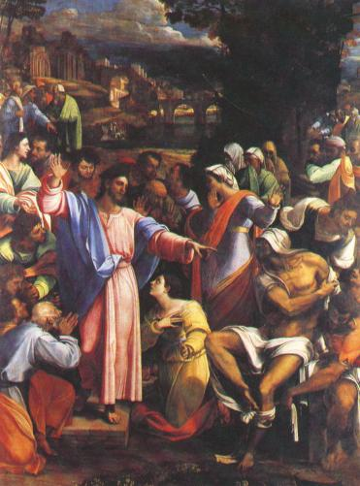
Воскрешение Лазаря. Себастьяно Дель Пьомбо, (около 1485-1547), итальянский живописец. Представитель искусства Возрождения.

Slide 27
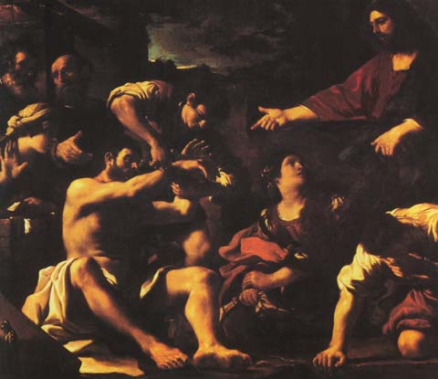
Воскрешение Лазаря. Джованни Гверчино, (1591–1666), итальянский художник эпохи барокко.

Slide 28
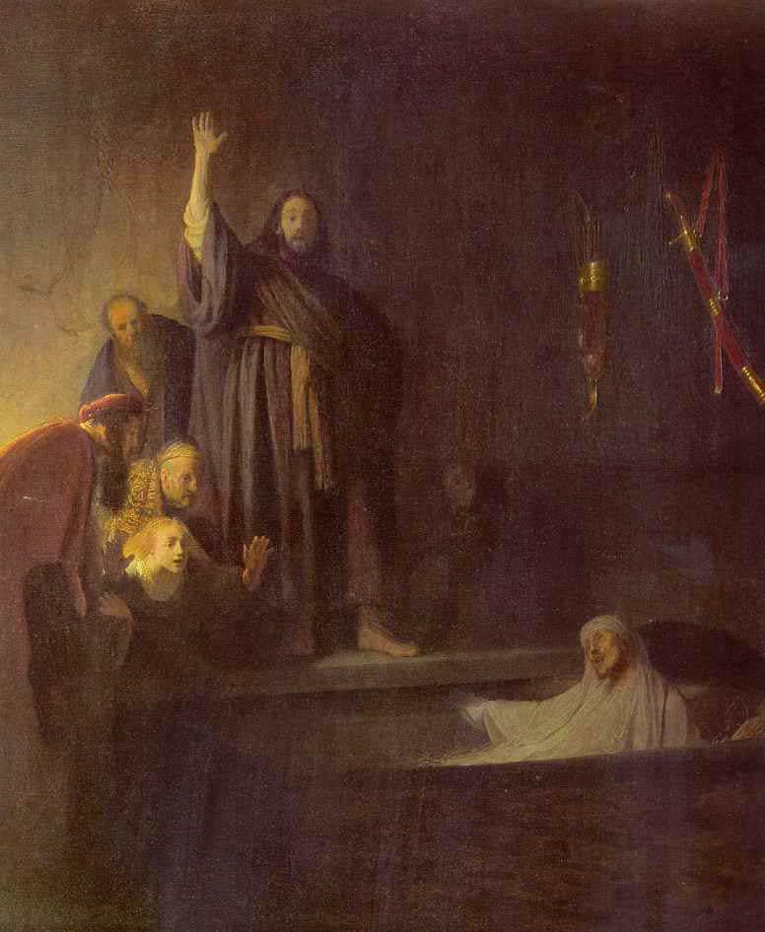
Воскрешение Лазаря. Рембрандт ван Рейн,
(1606-1669), голландский живописец, офортист и рисовальщик, величайший художник Голландии.

Slide 29
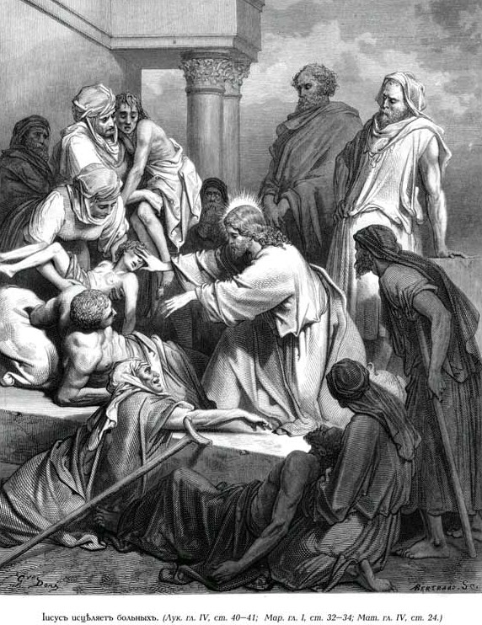
Воскрешение Лазаря. Гюстав Доре, французский художник, 1833 - 1883. Иллюстрация к Библии.

Slide 30
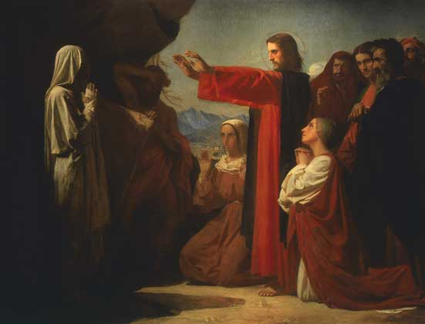
Воскрешение Лазаря. Бонна Леон Жозеф Флорантен (1833–1922), французский живописец и коллекционер

Slide 31
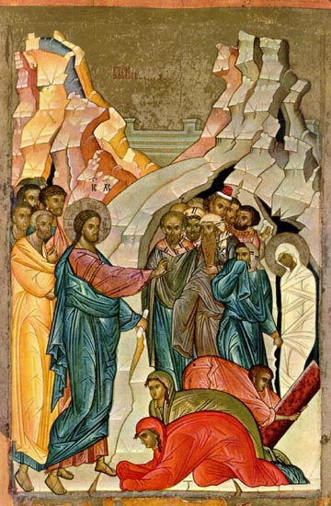
Воскрешение Лазаря. Икона. Середина XV в. Тверская школа.

Slide 32
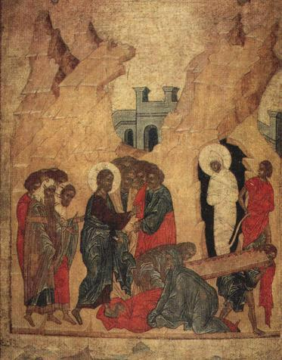
Воскрешение Лазаря. Икона. Конец XV - начало XVI в.в. Новгородская школа.

Slide 33
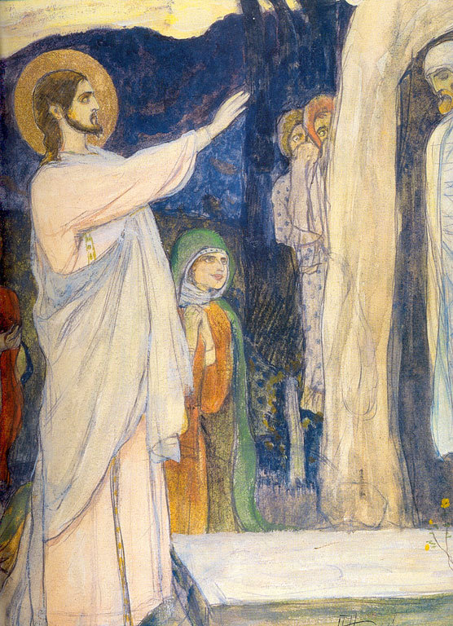
Нестеров Михаил Васильевич,
(1862 - 1942), русский советский живописец.

Slide 34
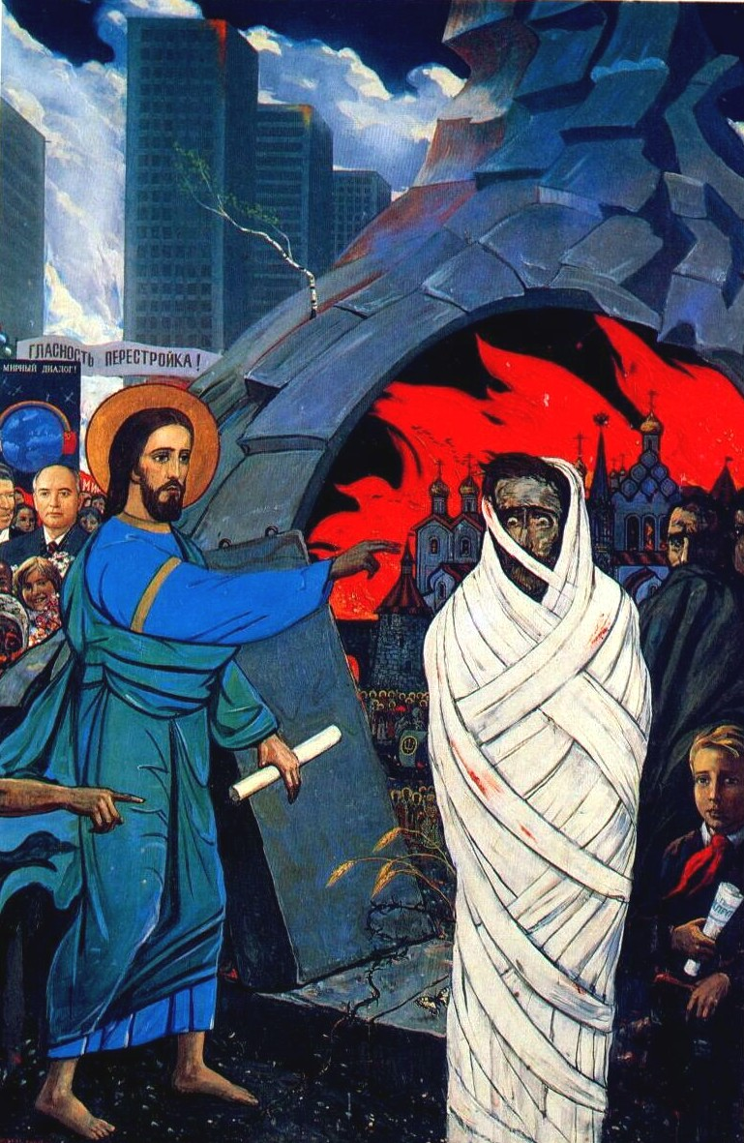
Воскрешение Лазаря.
Илья Глазунов. 1987

Slide 35
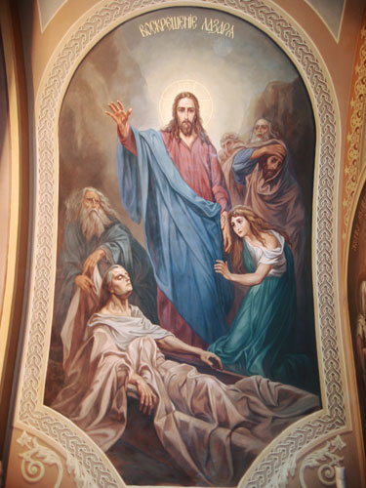
Икона. XXI в.

Slide 36
Соня | Раскольников
Кроткая, добрая | Гордый нрав, оскорбленное, униженное самолюбие
Спасая других, берет на себя тяжести греха. Мученица | Пытаясь доказать свою теорию, совершает преступление. Преступник, хотя берет на себя грех всего человечества. Спаситель? Наполеон?

Slide 37
Соня | Раскольников
Рассказ о ее поступке в кабаке в самой разнузданной обстановке | Знамение для Раскольникова. Жить, жертвуя собой, — это оправдание его предчувствий
Живет, исходя из требований жизни, вне теорий | Теория рассчитана безукоризненно, но человек не может переступить через кровь, спасая людей. Итог — тупик. Теория не может учесть все в жизни

Slide 38
Соня | Раскольников
Полуграмотна, плохо говорит, читает только Евангелие | Образован, хорошо говорит. Свет разума заводит в тупик
Божественная правда — в ней. Она выше духовно. Не сознание делает человека, а душа | Его правда ложна. В рай ценой чужой крови нельзя

Slide 39
Соня | Раскольников
Есть смысл жизни: любовь, вера | Нет смысла жизни: убийство — это бунт для себя, индивидуалистический бунт

Slide 40
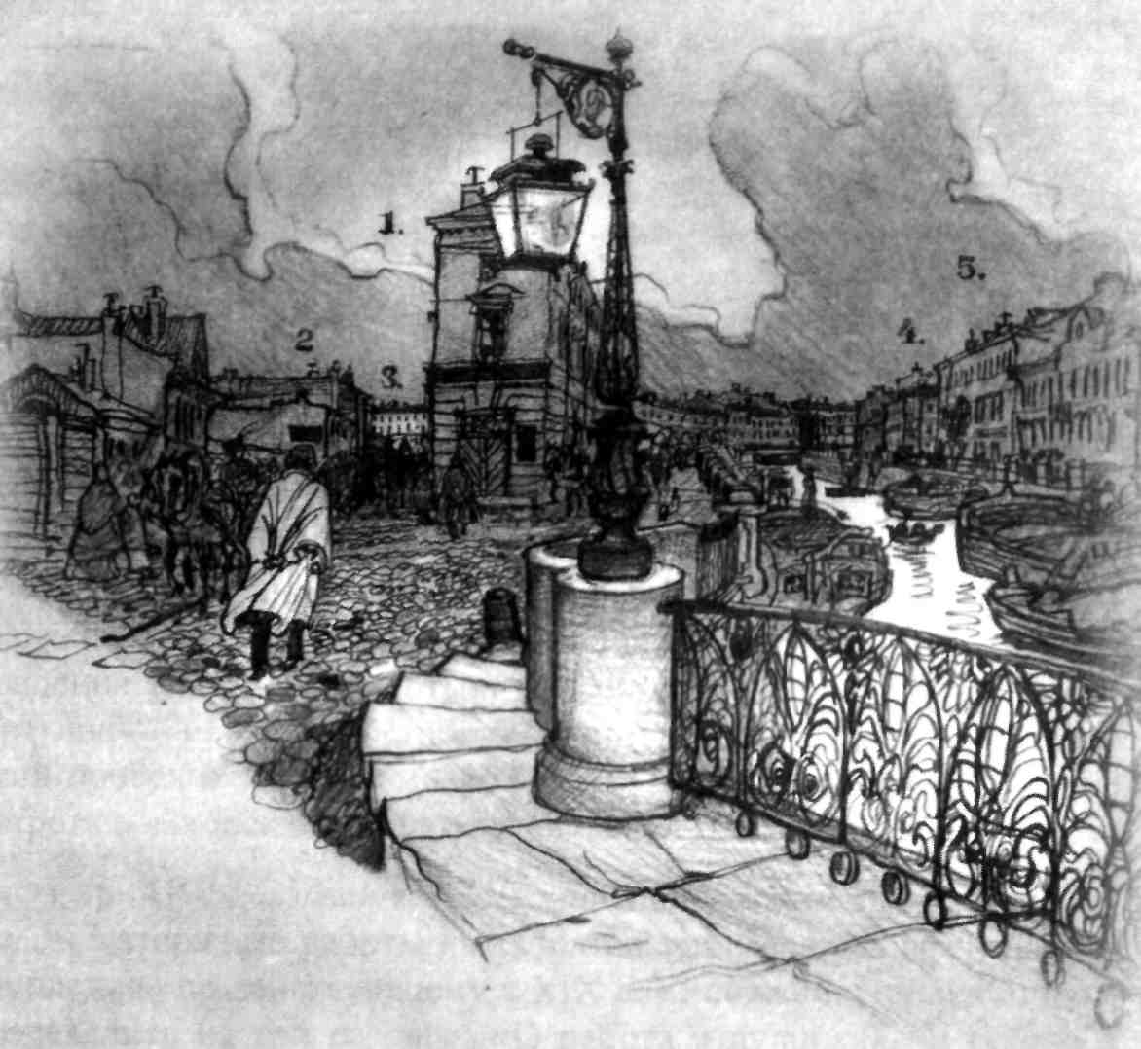

Slide 41
«... все разом в нем размягчилось,
и хлынули слезы... он стал на колени среди площади, поклонился до земли и поцеловал эту грязную землю с наслаждением и счастием».
Уничтожение зла писатель видел не в переустройстве общества, а в нравственном усовершенствовании личности

Slide 42
Эпилог романа
это истинное раскаяние Раскольникова, отказ от своей теории;
это воплощение Достоевским библейской темы смирения;
«Смирись, гордый человек!»;
это воплощение главной идеи романа — только любовь к ближнему способна победить зло.

Slide 43
Сон о трихинах (эпилог, ч.2)
«Ему грезилось в болезни, будто весь мир осужден в жертву какой-то страшной, неслыханной и невиданной моровой язве. Все должны были погибнуть, кроме некоторых, весьма немногих, избранных. Появились какие-то новые трихины, существа микроскопические, вселявшиеся в тела людей. Но эти существа были духи, одаренные умом и волей. Люди, принявшие их в себя, становились тотчас же бесноватыми и сумасшедшими

Slide 44
Сон о трихинах (эпилог, ч.2)
Целые селения, целые города и народы заражались и сумасшествовали. Все были в тревоге и не понимали друг друга, всякий думал, что в нем в одном и заключается истина, и мучился, глядя на других, бил себя в грудь, плакал и ломал себе руки. Не знали, кого и как судить, не могли согласиться, что считать злом, что добром. Не знали, кого обвинять, кого оправдывать.
Люди убивали друг друга в какой-то бессмысленной злобе.

Slide 45
Сон о трихинах (эпилог, ч.2)
Собирались друг на друга целыми армиями, но армии, уже в походе, вдруг начинали сами терзать себя, ряды расстраивались, воины бросались друг на друга, кололись и резались, кусали и ели друг друга. Начались пожары, начался голод. Все и все погибало. Язва росла и подвигалась дальше и дальше. Спастись во всем мире могли только несколько человек, это были чистые и избранные, предназначенные начать новый род людей и новую жизнь, обновить и очистить землю, но никто и нигде не видал этих людей, никто не слыхал их слова и голоса».

Slide 46
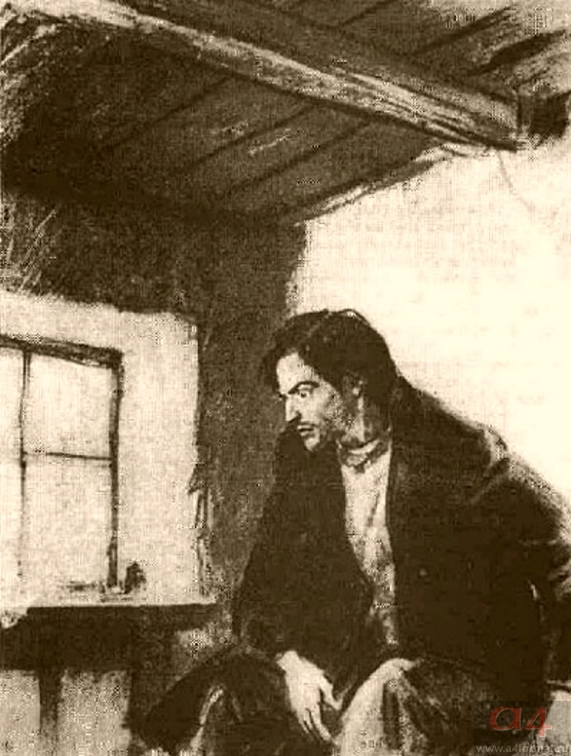
Черновики к роману
«Соня и любовь сломали», – записано в черновиках к роману.
«Неразрешимые вопросы восстают перед убийцей, неподозреваемые и неожиданные чувства мучают его сердце..

Slide 47
Черновики к роману
Божия правда, земной закон берет свое, и он кончает тем, что принужден сам на себя донести.
Преступник сам решается взять муки, чтобы искупить свое дело…
Он сам нравственно требует наказания».

Slide 48
Воскресение Лазаря. Иконы.

Slide 49
Эпилог романа
Какие мысли не дают покоя главному герою?
За что каторжане не любили Раскольникова?
«Последний суд над «сильным человеком» автор вручает русскому народу... Народный суд выражает религиозную идею романа.
У Раскольникова «помутилось сердце», он перестал верить в Бога. Для Достоевского безбожие неизбежно оборачивается человекобожием.

Slide 50
Эпилог романа
Если нет Бога, я сам бог... свобода от Бога раскрылась как чистый демонизм; отречение от Христа — как рабство Року.
Проследив пути безбожной свободы, автор подводит нас к религиозной основе своего мировоззрения:
нет другой свободы, кроме свободы во Христе; не верующий во Христа подвластен Року»
Согласны ли вы с такой трактовкой проблемы?
Зачем в повествование введен еще один сон Раскольникова? Дайте толкование этого сна.
Какой сценой и почему заканчивает Достоевский роман?

Slide 51
Эпилог романа
«Вдруг подле него очутилась Соня. Она приветливо и радостно улыбнулась ему, но, по обыкновению, робко протянула ему свою руку. Как это случилось, он и сам не знал, но вдруг что-то как бы подхватило его и как бы бросило к ее ногам. Он плакал и обнимал ее колени. Она вскочила с места и, задрожав, смотрела на него.
… начинается новая история, история постепенного обновления человека, история постепенного перерождения его…

Slide 52
Эпилог романа
Но тотчас же, в тот же миг она все поняла. В глазах ее засветилось бесконечное счастье; она поняла, и для нее уже не было сомнения, что он любит, бесконечно любит ее и что настала же, наконец, эта минута... Они хотели было говорить, но не могли. Слезы стояли в их глазах. Они оба были бледны и худы; но в этих больных и бледных лицах уже сияла заря обновленного будущего, полного воскресения в новую жизнь.
… начинается новая история, история постепенного обновления человека, история постепенного перерождения его…

Slide 53
Эпилог романа
«Их воскресила любовь, сердце одного заключало бесконечные источники жизни для сердца другого. Они положили ждать и терпеть. Им оставалось еще семь лет; а до тех пор столько нестерпимой муки и столько бесконечного счастия! Но он воскрес, и он знал это, чувствовал вполне всем обновившимся существом своим, а она - она ведь и жила только одною его жизнью!»
… начинается новая история, история постепенного обновления человека, история постепенного перерождения его…

Slide 54
Соня Мармеладова и Раскольников в иллюстрациях к роману

Slide 55
Раскольников у Сони

Slide 56
Соня Мармеладова в иллюстрациях к роману

